Slide 1
Kotlin
UNIVERSIDADE DO ESTADO DO RIO DE JANEIRO
CAMILLA MENEZES
FERNANDA PERDIZIO

Slide 2
A Linguagem
O Kotlin é uma linguagem estaticamente tipada, desenvolvida pela JetBrains, cuja sintaxe é mais expressiva e concisa do que a do Java. Com recursos como expressões lambda, sobrecarga de operadores, templates de strings e muito mais.

Slide 3
História
Segundo a JetBrains, criadora da linguagem, o Kotlin começou a ser desenvolvido em 2010 devido a uma percepção da empresa. A JetBrains já desenvolvia em Java a 10 anos e acumulava bastante conhecimento na utilização da plataforma, e sentiram que poderiam aumentar a produtividade do desenvolvimento dos produtos utilizando uma outra linguagem mais moderna. Após avaliarem as opções já existentes, decidiram juntar toda a bagagem e experiência que tinham para criar a tal linguagem.

Slide 4
Características
O Kotlin foi pensado para ser uma linguagem moderna e voltada para a indústria em geral e possui as seguintes características:
Estaticamente tipado - pensando para projetos de vida longa e que possuem grande crescimento, a linguagem possui tipagem estática que facilita a manutenção de código;
Fácil migração - integração transparente com a linguagem Java, sendo possível utilizar qualquer framework ou biblioteca existente. Isso facilita muito a migração entre as linguagens, tornando-a suave e natural;
Pequena curva de aprendizagem - possui sintaxe enxuta e intuitiva, documentação completa, uma ferramenta online para a execução de códigos e exemplos através de exercícios chamados Koans;
Multi-paradigma - não força o desenvolvedor a utilizar um paradigma específico como o funcional ou orientado a objetos, suportando ambos;
Compatível com a versão 6 do java - projetos antigos podem se beneficiar de recursos não existentes anteriormente como lambdas e programação funcional;

Slide 5
VANTAGENS
Linguagem concisa: essa é uma particularidade muito importante, pois é possível escrever e fazer mais com menos código;
Proteção contra nulo(Bye bye, NullPointerException!): A proteção contra nulo acaba com a maior parte dos problemas de referências nulas, convertendo todos os tipos não nulos por padrão. Isso significa que o compilador não vai permitir o uso de uma variável que não foi inicializada, ou que tenha a chance de dar nulo. Caso seja necessário usar uma variável nula no código, é necessário que o tipo seja declarado como “anulável”, acrescentando um ponto de interrogação ao final dele.
Classes de dado(Em Kotlin, uma data class é uma classe específica para representar entidades): A classe de dados traz a vantagem de economizar tempo. Como muitas aplicações são orientadas pelos dados, pode ser necessário criar classes só com propriedades e campos para arquivar essas informações. O problema é que, em Java, isso é muito trabalhoso, mas, com o Kotlin, é possível declarar não só a classe, como também todas as suas propriedades em apenas uma linha.

Slide 6
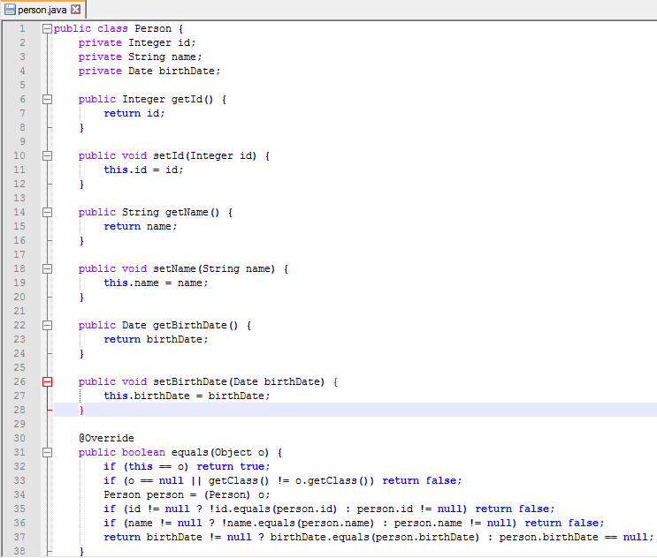
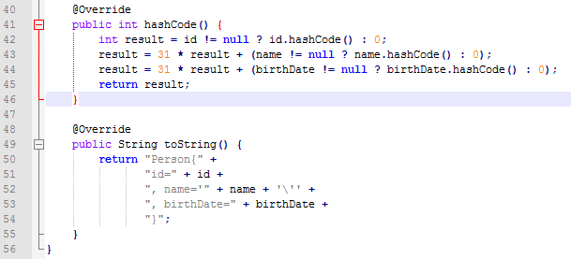
Exemplos de códigos Kotlin vs Java – Data Class

Slide 7
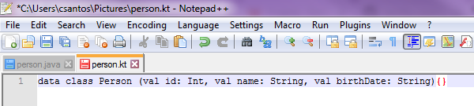
Exemplos de códigos Kotlin vs Java – Data Class
Como mostram os códigos, vimos que conseguimos reduzir um código java com + de 50 linhas
em apenas uma linha no Kotlin, graças ao seu conceito de Data Class, que levam à
autogeração de clichê como iguais, hashCode, toString, getters / setters e muito mais.

Slide 8
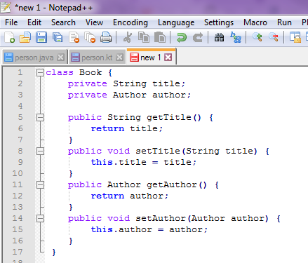
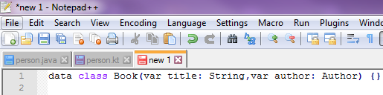
Exemplos de códigos Kotlin vs Java – Data Class
Java: Kotlin:

Slide 9
Exemplos de códigos Kotlin vs Java – Operador ternário
Operador Condicional Ternário: aquela forma simples e elegante de realizar condições e também atribuições em uma única linha. As duas linguagens possuem essa possibilidade, mas no Kotlin essa condicional se torna mais expressiva.
Java: int max = (a > b) ? a : b;
Kotlin: val max = if (a > b) a else b

